Slide 1
2038
changeMax健康医疗助手
【项目概要】【商业可行性分析】 【技术亮点】
changeMax未来科技

Slide 2
01
项目概要
03
商业可行性分析
CONTENTS
目 录
02
技术亮点

Slide 3
01
项目概要

Slide 4


changeMax健康医疗助手
程序设计主旨
旨在降低人工智能医疗门槛，让医疗真正走进每一个人的意识中，
让每一位有需要的人都能享受到AI医疗的馈赠
一个基于Android开发平台的对话式人工智能，通过前端对话式人工智能和文字输入式两种交互方式配合实现人机交互。后台大数据对用户的每一条消息进行分析，响应每条诊疗需求，对用户的生理、心理进行医学辅导，并给出有趣的、亲和的反馈内容。给你知心好友般的交互体验。

Slide 5
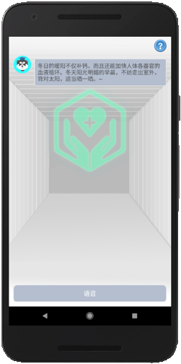
changeMax健康医疗助手
主界面设计理念
三段式结构设计
外观简洁明了，后台分析数据强大。目的是保证任何用户都可以2分钟内上手这款应用。
整个功能主界面中只有两个模块，一个历史对话内容模块；一个交互触发模块。人机交互存在文字和语音两种交互方式（双击顶部空白部分即可切换方式），让人机交互门槛更轻松，更自然。

Slide 6
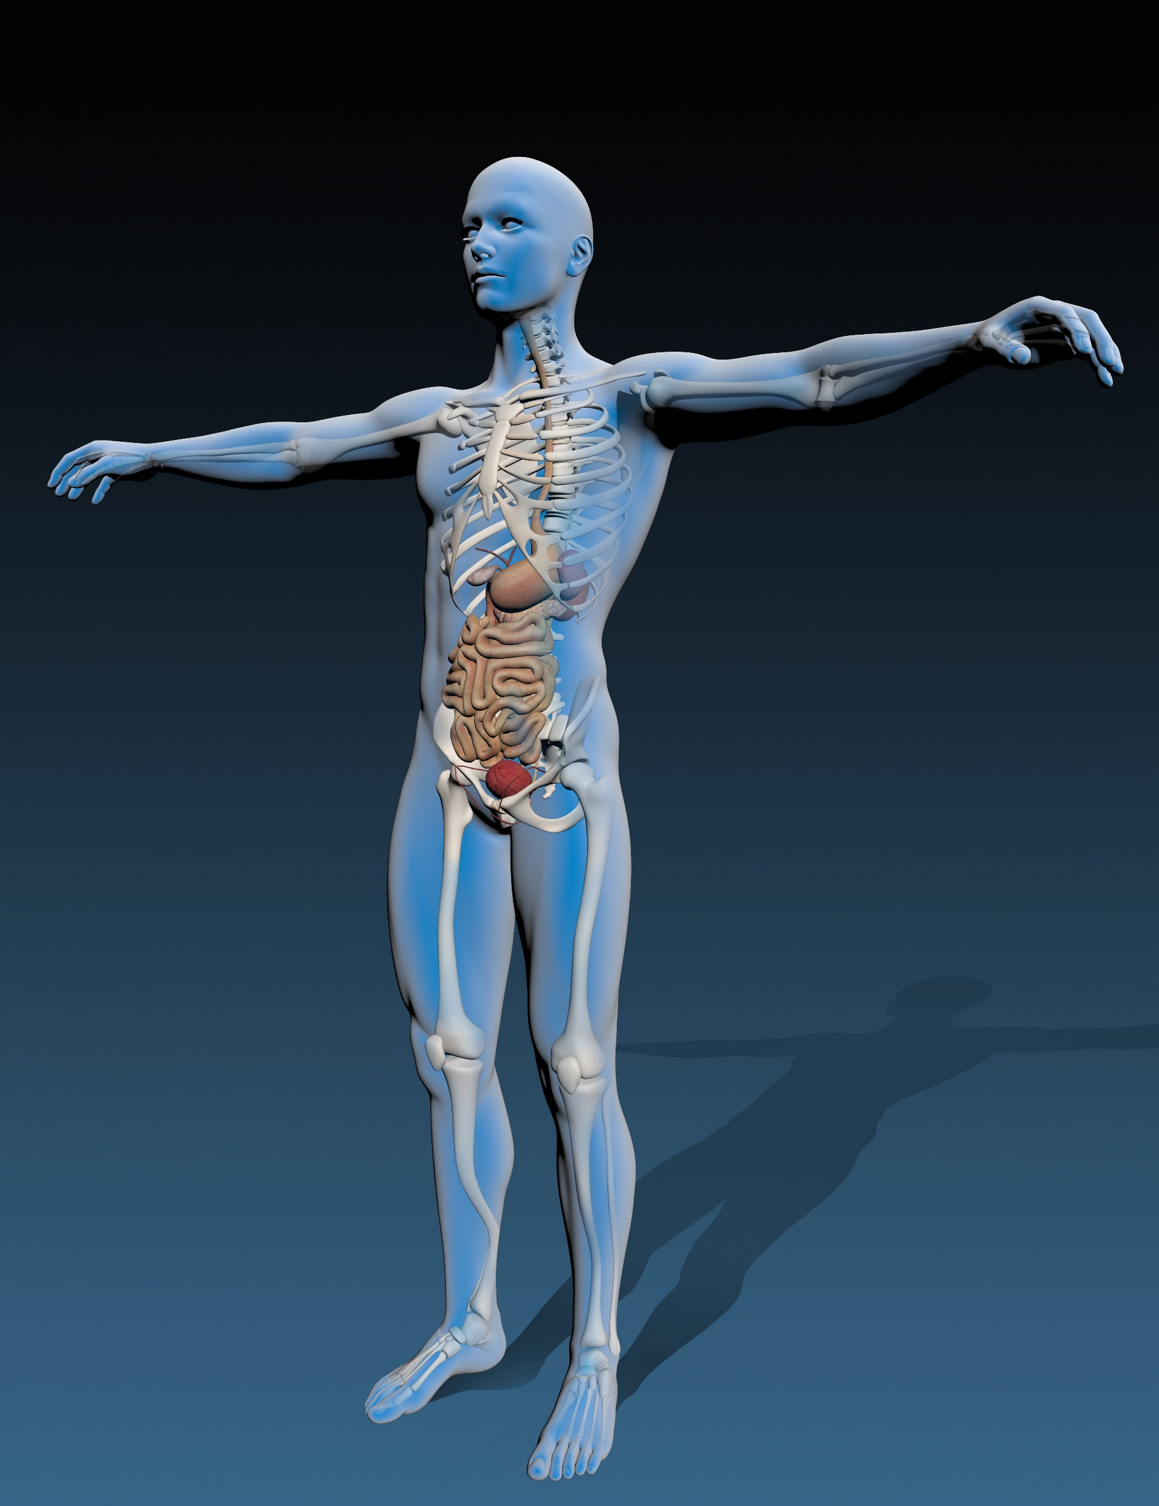
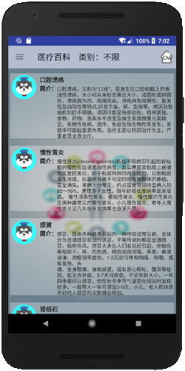
changeMax健康医疗助手
强大的后台离线数据库
具有2000个疾病详细信息，2000个临床症状，上万种疾病，症状并发数据等，每种疾病具有对应的简介、起因，早晚期症状，应对策略等全面数据，在医疗百科中，疾病和症状环环相扣，环环跳转,为医疗助手数据分析提供了强大的后台数据源，让系统分析功能更加完善，更加具体。
用户也可以通过精确查询，部位分类、器官分类，了解每一项疾病的详细信息，让医疗意识普及到每个人脑中。

Slide 7
02
商业可行性分析

Slide 8
changeMax健康医疗助手
医疗人才培养周期长
传统医疗痛点
医疗成本高
传统医疗
优质医疗资源不足，不均
人脑工作效率低
群众医疗意识淡薄
医疗流程复杂
医疗数据大，更新快
行业存在持续痛点，这就说明有商业机会和需求，如果能为之提供解决方案，自然有人愿意买单。
更何况直接关系民生的医疗行业。所以，一场人工智能的医疗革命势在必行！

Slide 9
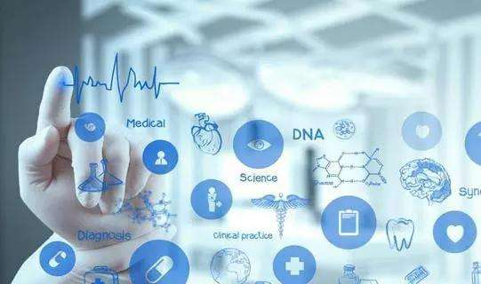
changeMax健康医疗助手
人工智能医疗当下背景
1.政府扶持
人工智能最大优势在于计算能力的高效，尤其在数据密集型、知识密集型、脑力劳动密集型行业领域。而医疗领域正是典型的集数据知识脑力为一体的依赖人力资源的行业，现在人工智能对传统医疗行业的颠覆才刚刚开始。
2.市场硬性需求
3.大数据和技术成熟
4.科技巨头医疗生态链出现雏形
……
自“十三五”规划中明确提出大健康概念后，群众对应健康医疗的要求变被动为主动。需求刚硬，在信息大爆炸的时代，更需要一个能够门槛低的平台来普及医疗信息。

Slide 10


changeMax健康医疗助手
changeMax
Health care assistant
展望医疗卫生事业的发展，信息化、智能化、网络化和互联化已经成为其建设的趋势，医疗卫生信息化建设已经成为我国医疗体制改革的重要突破口和着力点。AI+医疗行业基本形成了巨头布局基础，但现在还未普及，缺的就是一个领头羊。
changeMax健康医疗助手，一个低门槛、基于AI的医疗助手，可以让每个普通人都可以享受到人工智能医疗的馈赠，让人工智能产物更亲民，更惠民。

Slide 11
03
技术亮点

Slide 12
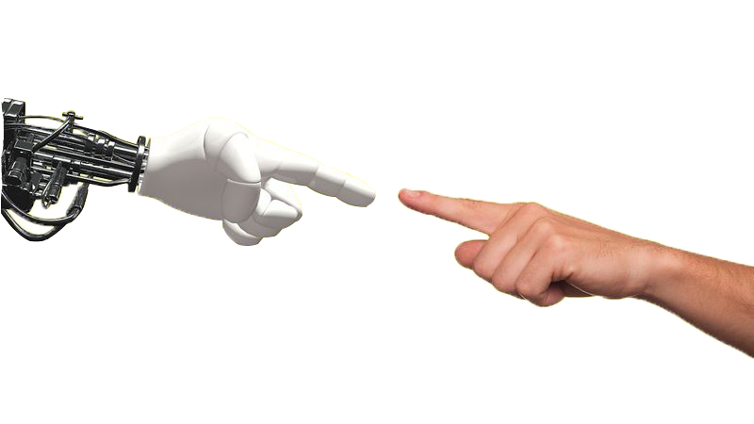
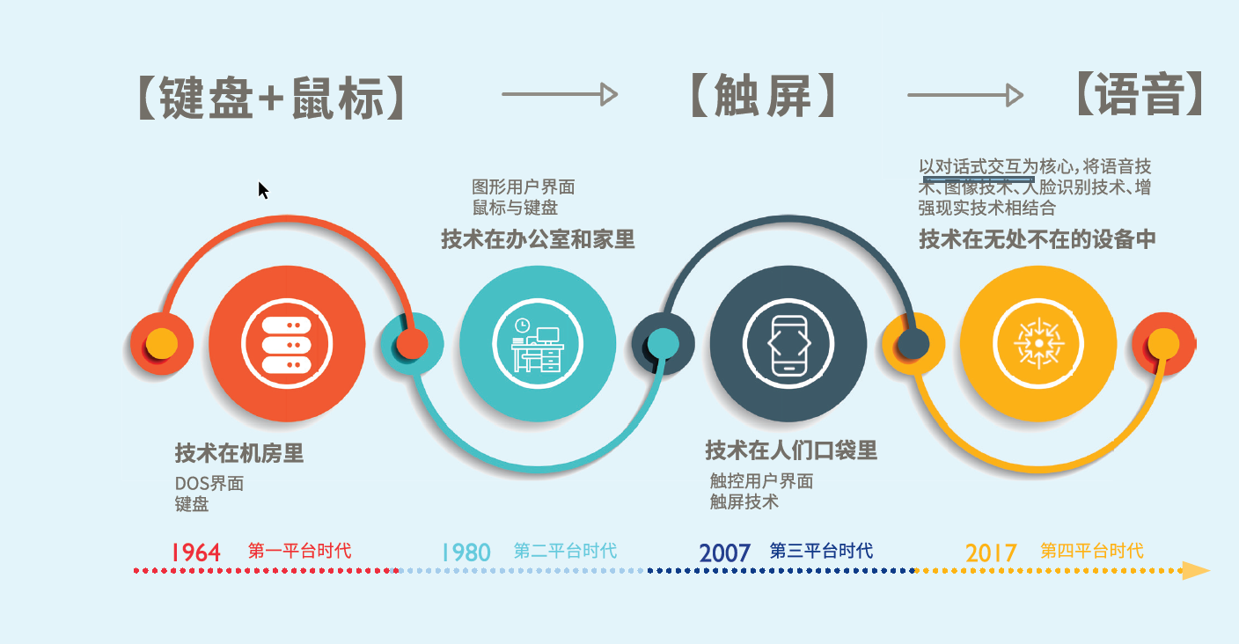
changeMax健康医疗助手
对话式人工智能
唤醒万物，人机交互新纪元，听觉感官
对话式交互让医疗助手人机交互的操作过程变得更加简单高效，使用人群扩展至儿童和老人，人机交互门槛降低，人机交互方式变得更加丰富。交互方式也越来越自然。

Slide 13
changeMax健康医疗助手
系统性综合数据分析系统
5.反馈用户
步骤 4
4.处理症状、疾病候选答案集，得出最优答案，整理反馈用户
步骤 3
3.根据症状候选答案集多维度分析模型，得出疾病候选答案集
步骤 2
2.根据预处理集多维度分析模型，得出症状候选答案集
步骤 1
1.对患者描述信息进行语言云词性分析,得到预处理集
系统通过用户所叙述的内容先进行自然语言处理，得出处理结果，然后进行多维度模型分析，交叉分析，增加候选答案可信度，从而给患者提出改善性建议，让患者清晰就医，思维也参与到治疗中去。

Slide 14
changeMax健康医疗助手
主要核心技术
对话式人工智能交互
第三方高智能度聊天机器人
对话式交互，顾名思义，就是像两个人对话一样的交互方式。可以是文字的，也可以是语音的。我们每天都用的微信，你说一句，我说一句，就是典型的对话式交互。
调用图灵机器人api接口
医疗数据多维度计分分析
自然语言处理
向用户收集患者信息，进行语言云词性预分析，然后进行医学关键词筛选，减负载筛选（筛选方式由患者的各种信息种类进行对应筛选），然后进行医疗症状疾病匹配，进行多角度匹配，按照计分制进行排序，分值最高者为准诊疗结果。
changeMax
(N LP , Natural Language Processing)是使用自然语言同计算机进行通讯的技术, 因为处理自然语言的关键是要让计算机“理解”自然语言,所以自然语言处理又叫做自然语言理解(NLU ,Natural Language Understanding), 也称为计算语言学(Computational Ling uistics)。
医疗全面数据库
由症状疾病百科提供，具有2000个·疾病案例，2000个临床症状，上万中疾病，症状并发数据等，每种疾病具有对应的简介、起因，早晚期症状，应对策略等全面数据。
每日一句医疗常识
通过智能穿戴设备对用户身体生态进行实时监控，保证用户的各方面机能正常。进行长时间数据综合分析，进行大数据诊断，提供专业的健康护理建议。

Slide 15
2038
感谢观看
【项目概要】【商业可行性分析】【技术亮点】

